Slide 1

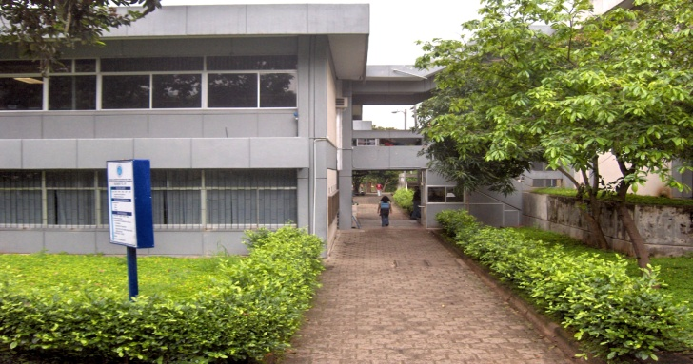
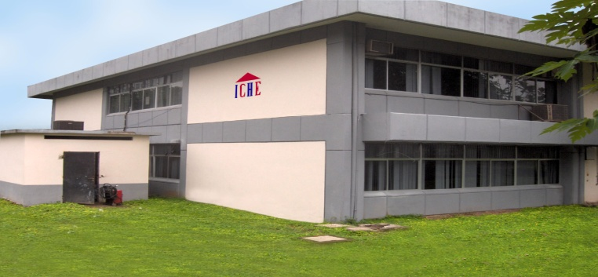
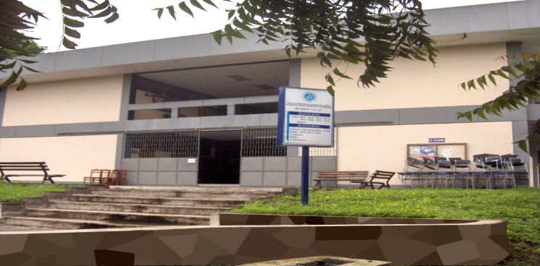
“PROYECTO DE DESARROLLO DE UN PLAN DE MARKETING PARA MEJORAR EL INGRESO DE ESTUDIANTES EN EL AÑO LECTIVO 2007-2008 EN LAS CARRERAS DE ECONOMÍA, INGENIERÍA COMERCIAL Y EMPRESARIAL, INGENIERÍA EN GESTIÓN EMPRESARIAL INTERNACIONAL DEL ICHE”
Christian Calles
Johanna Mega

Slide 2
El Problema de Marketing.
Ámbito de Estudio
Período 2000 - 2005 , considerable disminución en el número de alumnos registrados en el Nivel 0 de la Facultad.
Este proyecto permite que la Facultad sea reconocida en el mercado mediante la creación de un Plan de Marketing.
Captar mayor número de estudiantes que ingresen a realizar sus estudios en las carreras de la Facultad.

Slide 3
Justificación
Evitar posibles alteraciones en la estabilidad económica de la Facultad.
Evitar malas percepciones hacia la Facultad por parte de los alumnos.
Facilitar información a los estudiantes con aspiraciones a realizar estudios superiores.
Incrementar la notoriedad de la Facultad ICHE.

Slide 4
Objetivos
General
Para el año lectivo 2006-2007 mostrar a la Facultad de Ciencias Humanísticas y Económicas como un mercado más atractivo para los bachilleres con aspiraciones de realizar sus estudios superiores en las carreras de Economía, Ingeniería Comercial y Empresarial e Ingeniería en Gestión Empresarial Internacional

Slide 5
Objetivos
Específicos
Incrementar el número de estudiantes aspirantes al Nivel 0 de la Facultad en 25% con respecto al año 2006.
Alcanzar una rentabilidad del 8% del capital invertido.
Incrementar la notoriedad de la imagen de la Facultad , con respecto a las demás Universidades en las carreras afines .
Mejorar el posicionamiento de la Facultad.

Slide 6

FACULTAD DE CIENCIAS HUMANISTICAS Y ECONOMICAS
Historia
  Diciembre-1993
  Enero-1994
  1998
  Septiembre-2003
  Enero-2005
  Actualmente se han modificado las especializaciones en las carreras de Economía e Ingeniería Comercial.

Slide 7

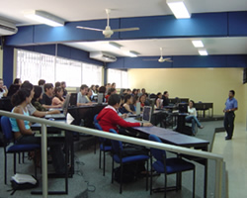
Infraestructura
Campus Prosperina "Gustavo Galindo
Tres bloques de aulas B, C y E.
Cuatro laboratorios con equipos de computación.
Base de Datos
Biblioteca propia
Sistema Académico
E-thalent

Slide 8
Departamento de Relaciones Públicas
Organización de eventos
Publicaciones en prensa
Participación en ferias colegiales y kermés
Colegios brindando charlas de interés juvenil
En publicaciones en medios de prensa escrita la Facultad gastó $ 48.000 y $68.818,10 en los años 2004 y 2005 respectivamente.

Slide 9
Portafolio de Servicios
Carreras Pre-Grado:
  Economía con Mención en Gestión Empresarial
  Ingeniería Comercial y Empresarial
  Ingeniería en Gestión Empresarial Internacional
Convenios:
  University of New Orleans (EE.UU.)
  The London School of Economics and Political Science (LSE)(Inglaterra)
  Convenio ICHE-ESPOL vs University of Florida (Gainsville)
  University of Alberta
  Universidad de Chile
  Convenio ICHE-ESPOL vs Worcester Polythecnic Institute (w.P.I.)
Becas
  Exoneraciones del 25% y 30%
  Exoneraciones del 50%, 75% y 100%
  Becas de "Equidad y Excelencia“.
Postgrados
  Maestría en Marketing y Comercio Internacional
  Maestría en Economía y Dirección de Empresas
  Maestría en Docencia e Investigación Educativa

Slide 10

Ficha Técnica
Análisis de Estudiantes del Nivel Cero
N = 564 estudiantes Error = 4%
Intervalo de confianza del 95% p=q=50%
Resultado de la Muestra
n = 291estudiantes, utilizamos 359
Análisis de Estudiantes Colegios
N = desconocido Error = 5%
Intervalo de confianza del 95%
Resultado de la Muestra
n = 358, utilizamos 418

Slide 11
DETERMINANTE DEL PROYECTO

Slide 12
Determinante Consumidor (Estudiantes)
La imagen que proyecta la ESPOL, es la principal fortaleza que tienen todas sus facultades.
Las charlas en los colegios y las referencias de los amigos o familiares son los medios que generan mayor influencia.
9% desea ingresar a la Escuela Superior Politécnica del Litoral.
26% ingresará a la Facultad de Ciencias Humanísticas y Económicas

Slide 13
Determinante Consumidor (Estudiantes)
Carrera que piensan estudiar
Universidad en la que piensan estudiar
Carrera | Número de estudiantes | Porcentaje
Economía | 24 | 5.74%
Ingeniería Comercial y Empresarial | 66 | 15.79%
Ingeniería en Gestión Empresarial | 21 | 5.02%
Otra carrera | 306 | 73.21%
Elaborado por: Los Autores
Elaborado por: Los Autores

Slide 14
Determinante Consumidor (Estudiantes)
Razones para seleccionar la Universidad
Aspectos | 1 | 2 | 3 | 4 | 5 | 6 | 7 | 8 | 9
Nivel Académico | 64.8 | 19.4 | 2.9 | 1.2 | 4.8 | 1.7 | 0.7 | 1.2 | 3.3
Ambiente Estudiantil | 9.1 | 14.4 | 16.3 | 18.0 | 9.8 | 11.5 | 9.1 | 7.0 | 4.8
Ubicación física del campus | 4.8 | 9.1 | 12.0 | 11.2 | 12.2 | 9.6 | 15.1 | 12.0 | 14.1
Estatus | 0.5 | 6.7 | 10.5 | 6.9 | 11.2 | 11.7 | 19.6 | 15.8 | 17.0
Preferencias en plazas laborales | 2.6 | 6.5 | 7.9 | 14.8 | 14.6 | 12.2 | 13.2 | 15.1 | 13.2
Convenios | 3.3 | 8.6 | 15.6 | 13.9 | 16.3 | 14.6 | 7.9 | 14.1 | 5.7
Becas | 6.9 | 14.4 | 12.0 | 12.2 | 10.5 | 11.0 | 12.0 | 8.4 | 12.7
Precio por Materia | 5.3 | 15.1 | 12.4 | 13.6 | 11.7 | 14.1 | 14.6 | 9.6 | 3.6
Duración de la carrera | 3.6 | 6.2 | 10.3 | 7.9 | 8.6 | 13.2 | 8.1 | 17.0 | 25.1
(Entendiéndose 1 como lo más importante y9 lo menos importante)
Elaborado por: Los Autores

Slide 15
Determinante Consumidor (Estudiantes)
DIARIO
78% afirma leer el diario (72% El Universo)
La mayoría de los estudiantes(55%) lee el diario los fines de semana
55% lee las secciones de farándula
RADIO
92% de estudiantes admite escuchar radio (72% Onda Cero)
52% escucha radio todos los días
50% escucha radio en el horario de 4pm a 8pm
Medio no muy costoso y de gran impacto positivo
TELEVISION
93% ven TV, 47% canales de TV pagada (HBO, FOX, MTV y WARNER)
40% canales de TV local (ECUAVISA, GAMAVISION y TC)
Viernes 85% de estudiantes, 70% el resto de la semana. (Horario de 8pm a 12pm)
Medio muy costoso en canales de TV local

Slide 16

Determinante Consumidor (Estudiantes)
Perfil de Estudiante. Identificación
Edad: Entre los 17 a 19 años.
Sexo: Hombres o mujeres
Habitad: Urbano
Nivel socioeconómico: Clase Media, Media alta y Alta
Nivel Cultural: Alto

Slide 17
Determinante Marco Económico
El crecimiento económico del país se sustenta fundamentalmente en la expansión del PIB petrolero
La situación del desempleo se torna preocupante.
2006, crecimiento moderado de la actividad económica.
En el mes de diciembre del 2005, de 4.36 puntos de inflación general, la educación y el alojamiento representaron 3.1 puntos.

Slide 18
Determinante Mercado
La Educación Universitaria Autofinanciada es tres veces mayor a la Cofinanciada.
Tendencia hacia carreras humanísticas o carreras técnicas de corta duración.
66 centros de educación superior legalmente aprobados(300 institutos técnicos calificados como de nivel superior)
250 000 estudiantes en las universidades públicas.
85 000 estudiantes en universidades privadas.

Slide 19
Determinante Competencia
Católica Santiago de Guayaquil
Santa Maria de Chile
Espíritu Santo
  Facultad ICHE ofrece doble titulación.
  ESPOL entre las 3000 mejores universidades del mundo (2594) y entre las 100 mejores de Latino América (98) a diciembre del 2005.
  USM el costo de la carrera incluye el seminario de título.
  USM y UEES no hay pago diferenciado.

Slide 20
Determinante Competencia
Cuadro Comparativo de Universidades
Elaborado por: Los Autores

Slide 21
Determinante Legal
CONESUP
Definir la Política de Educación Superior del Ecuador y estructurar, planificar, dirigir, regular, coordinar, controlar y evaluar, el Sistema Nacional de Educación Superior

Slide 22
Redefinición de los Objetivos
Iniciales del Proyecto
OBJETIVO INICIAL CUANTIFICADO | CAUSAS DEL SI/NO | REDEFINICIÓN Y CUANTIFICACIÓN DEL NUEVO OBJETIVO
Incrementar el número de estudiantes aspirantes al Pre-Politécnico de la Facultad de Ciencias Humanísticas y Económicas en un 25% con respecto al año 2005. | El objetivo será redifinido considerando un cambio del 20% de incremento de estudiantes considerando que según el estudio de mercado realizado la ESPOL tiene una preferencia del 9% del mercado y de este porcentaje un 23% está interesado en seguir carreras de la Facultad de Ciencias Humnísticas y Económicas. Debido a que el proyecto no se pudo presentar en el año 2005 las estrategias del Plan de Marketing son direccionadas para ejecutarse en el 2006, incrementando el número de estudiantes aspirantes al Pre-Politécnico de la Facultad en 20% con respecto al estimado de estudiantes registrados del 2006. | Incrementar el número de estudiantes aspirantes al Pre-Politécnico de la Facultad de Ciencias Humanísticas y Económicas de la ESPOL del 2007 en 20% con respecto al año 2006. (1048-175). Se estimará el total de estudiantes aspirantes al Pre-Politécnico del ICHE del año 2006 en base a la tasa promedio de crecimiento de aspirantes de los años 1999-2005.
NO ALCANZABLE

Slide 23
MARKETING MIX

Slide 24
Producto
Carreras del ICHE
Elaborado por: Los Autores

Slide 25
Producto
CICLO DE VIDA DE LAS CARRERAS
Elaborado por: Los Autores

Slide 26
Producto
Estrategias de Producto
Objetivo
Mejorar la imagen de la carrera de Economía de la Facultad ICHE.
Descripción Estrategia
Charlas a 15 de los colegios por Economistas de la Facultad (mayo y junio 2006).
Coste Estrategias
Acción Estrategia | Precio Unitario $ | # expositores | Costo mensual $ | # veces al año | Costo Anual $
* Charlas de Profesionales
Transporte expositores ida y vuelta | 10 | 1 | 75 | 15 | $150
Bono x charla Expositores | 80 | 1 | 600 | 15 | $1200
COSTO TOTAL ESTRATEGIA |  |  |  |  | $1350

Slide 27
Precio y Distribución
PRECIO
Costo examen de ingreso.- $10 por materia más $5 por la inscripción
Costo del Nivel 0.- Desde $135 hasta $525
Costo Materia.-Desde $100 hasta $165
No existen estrategias para el Plan de Marketing.
DISTRIBUCION
Académico
E thalent
No existen estrategias para el Plan de Marketing

Slide 28
Comunicación
Sobre la cobertura de expectativas de información en la charla recibida
Elaborado por: Los Autores

Slide 29
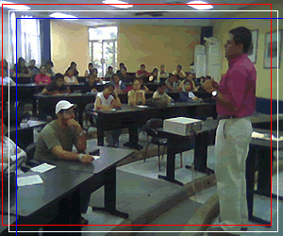
Comunicación
Estrategias Comunicación
1.- Marketing Directo
  Objetivo: Mejorar calidad de información que reciben los estudiantes en sus colegios
  Descripción Estrategia.- Charlas a 30 colegios (julio-septiembre) seleccionados basadas en:
    Nivel Académico
    Ambiente Estudiantil
    Convenios
    Becas
    Precio para el Nivel 0 y precio por materia

Slide 30
Comunicación
Coste Estrategia 1
Acción Estratégica | Precio Unitario $ | # charlas al mes | # viajes al mes | # de expositores | Costo mensual $ | # meses al año | Costo Anual $
* Marketing Directo
Transporte expositores | 1 | 10 | 20 | 5 | 100 | 3 | $300
Transporte Stand | 5 | 10 | 20 | 0 | 100 | 3 | $300
Bonificación Económica a los Estudiantes | 20 | 10 |  | 4 | 800 | 3 | $2400
COSTO TOTAL ESTRATEGIA |  |  |  |  |  |  | $3000

Slide 31
Comunicación
2.- Promoción
  Objetivo: Incrementar la notoriedad de la imagen de la Facultad en la Ciudad de Guayaquil. Mejorar el posicionamiento de marca ICHE.
  Descripción Estrategias : Cuñas Publicitarias en la Estación Radial “Onda Cero” miércoles, jueves y viernes. 64 cuñas al mes en los horarios de 4pm a 8pm (enero, febrero, mayo, junio, julio y diciembre).
Coste Estrategia
Acción Estratégica | Precio Cuña $ | # cuñas por semana | # cuñas por mes | # meses al año | Costo Anual
*Cuñas Radiales | 10 | 16 | 64 | 6 | $3840
Elaboración Cuña | 0 |  |  |  | 0
COSTO TOTAL ESTRATEGIA |  |  |  |  | $3840

Slide 32
Comunicación
3.- Cuñas de Televisión Pagada
  Objetivo.- Aumentar el número de estudiantes que conozcan la Facultad.
  Descripción de Estrategias.- Cuñas Publicitarias en canales de Cable (MTV, FOX, WARNER Y SONY). Miércoles y viernes (enero, febrero, mayo, junio, julio y diciembre).
Coste Estrategia
Acción Estratégica | Precio Cuña $ | # cuñas por semana | # cuñas por mes | # meses al año | Costo Anual $
*Cuñas en cable | 20 | 24 | 96 | 6 | $11520
Elaboración Cuña | 320 | 1 | 1 | 1 | $320
COSTO TOTAL ESTRATEGIA |  |  |  |  | $11840

Slide 33
Comunicación
4.- Página de Internet
  Objetivo.- Aprovechar la imagen que posee la ESPOL para los interesados en conocer de la Facultad de Ciencias Humanísticas y Económicas.
  Descripción Estrategias.- Cambio en la pagina web del ICHE igualando el esquema de la página web de la ESPOL
Coste Estrategia
Acción Estratégica | Costo Unitario | Costo Total
Paquete de diseño web, dominio y hosting |  | $1000
COSTO TOTAL ESTRATEGIA |  | $1000
Precio de diseño, hosting y dominio no incluyen impuestos

Slide 34
Comunicación
5.- Merchandising
  Objetivo.- Mejorar y posicionar la imagen actualmente proyectada por la Facultad ICHE e incrementar su notoriedad.
  Descripción de Estrategias.- Elaboración de productos tales como: plumas con logotipo ICHE, folletos informativos de la Facultad y sus tres carreras, carpetas y hojas membretadas.
Coste Estrategia
Acción Estratégica | Cant. | V. Unitario | Costo Total
* Folletos 4 caras tamaño (42*21) impresos a | 10000 | $ 0,078 | $ 780
full color en ambos lados con recubrimiento en UV
* Carpetas impresas a 3 colores en cartulina plegable 14 | 2000 | $ 0,29 | $ 580
con bolsa interior y recubrimiento en UV en parte externa
* Hojas membretadas impresas a 3 colores, en papel | 5000 | $ 0,029 | $ 145
bond de 75 gr. Alta blancura
* Plumas con Logo ICHE | 10000 | $ 0,22 | $ 2.200
COSTO TOTAL ESTRATEGIA |  |  | $ 3.705

Slide 35



Comunicación
MERCHANDISING

Slide 36
IMPULSION
1.- Promoción Casa Abierta ICHE y Charlas Estudiantiles
  Objetivo.- Incrementar el número de estudiantes que se registren en el Nivel 0 para el 2007 en las tres carreras que ofrece la Facultad.
  Descripción Estrategias.- Visitas de estudiantes a la Facultad. 20 visitas, grupos de 35 estudiantes en el Campus ESPOL Prosperina, en la Facultad ICHE (octubre y noviembre)
Coste Estrategia
Acción Estratégica | Costo unitario Transporte $ | # estudiantes | costo unitario bocaditos $ | costo bebidas $ | Costo cada visita $ | # visitas | COSTO TOTAL ESTRATEGIA $
*Casa Abierta | 1 | 35 | 0,35 | 5 | 89 | 20 | $1780
* Se consideran 20 visitas anuales, grupos de 35 personas. Cuatro bocaditos por asistente.

Slide 37
IMPULSION
2.- Feria EXPOPLAZA
  Objetivo.- Brindar a los asistentes información de las carreras de la Facultad con el fin de hacerla conocer y despertar el interés en los potenciales clientes (estudiantes).
  Descripción Estrategia.- Charlas explicativas y entrega de material POP de la Facultad. Solución de interrogantes.
Coste Estrategia
Acción Estratégica | Precio Unitario $ | # de expositores
* Feria de Estudios Superiores EXPOPLAZA | $5000 | $5000
COSTO TOTAL ESTRATEGIA |  | $5000

Slide 38
CALENDARIO OPERATIVO ANUAL

Slide 39
ANALISIS ECONÓMICO DEL PLAN DE MARKETING
 | 1994 | 1995 | 1996 | 1997 | 1998 | 1999 | 2000 | 2001 | 2002 | 2003 | 2004 | 2005 | 2006-ESTIMADO
Estudiantes Registrados | 494 | 679 | 640 | 589 | 1211 | 1045 | 702 | 638 | 634 | 506 | 522 | 737 | 802
Tasa de Estudiantes Registrados |  | 37.4% | -5.7% | -8.0% | 105.6% | -13.7% | -32.8% | -9.1% | -0.6% | -20.2% | 3.2% | 41.2% | 8.8%
CANTIDAD DE ESTUDIANTES A REGISTRARSE EN EL NIVEL 100 DEL ICHE CON EL PLAN DE MARKETING (60%)
105

Slide 40
ANALISIS ECONÓMICO DEL PLAN DE MARKETING
Ingresos
Costo promedio por materia $115
10 materias por año
Gastos
$25 por hora profesor
56 horas por materia, 10 materias al año
Gasto varios 2% del ingreso bruto
10% contribución ESPOL
10% becas

Slide 41
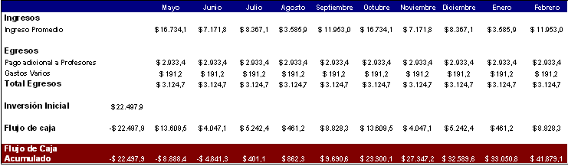
ANALISIS ECONÓMICO DEL PLAN DE MARKETING

Slide 42
ANALISIS ECONÓMICO DEL PLAN DE MARKETING
Utilidad Marginal.- $41879 al final del periodo lectivo 2007 -2008.
Punto Muerto.- 37 estudiantes registrados en el Nivel 100 de la Facultad, ingresos netos de $33.420.
Rentabilidad del Plan de Marketing.- TIR 30%.
Utilidad/Inversión.- $1.86 de utilidad.
Ingresos/inversión.- $4.25 de ingresos.
Utilidad/Ingreso.- $0.44 de utilidad.
Recuperación del capital invertido en octubre del 2007.

Slide 43
CONCLUSIONES
A partir de un aumento del 5.75% en la cantidad de estudiantes ya obtenemos beneficios de nuestro Plan de Marketing
Los costes en los que ha incurrido la Facultad no han variado significativamente
La imagen y publicidad positiva que ejerce la Escuela Superior Politécnica del Litoral beneficia a todas sus Facultades.
La Facultad no genera gastos de inversión que representen un riesgo financiero, la rentabilidad del capital que invierte siempre ha sido superior.
Los estudiantes muestran alto interés por el nivel académico, el ambiente estudiantil, las becas y los convenios con universidades del exterior, en las estrategias se ve reflejado como principal característica de la Facultad ICHE y de la ESPOL.

Slide 44
RECOMENDACIONES Y/O SUGERENCIAS
Sugerimos un cambio en la imagen de la Facultad para incrementar su notoriedad.
Mejora de las instalaciones de la Facultad.
La Facultad debe continuar con las estrategias de marketing.

